Slide 1
Лекция 13. Всенощное Бдение. Утреня.

Slide 2
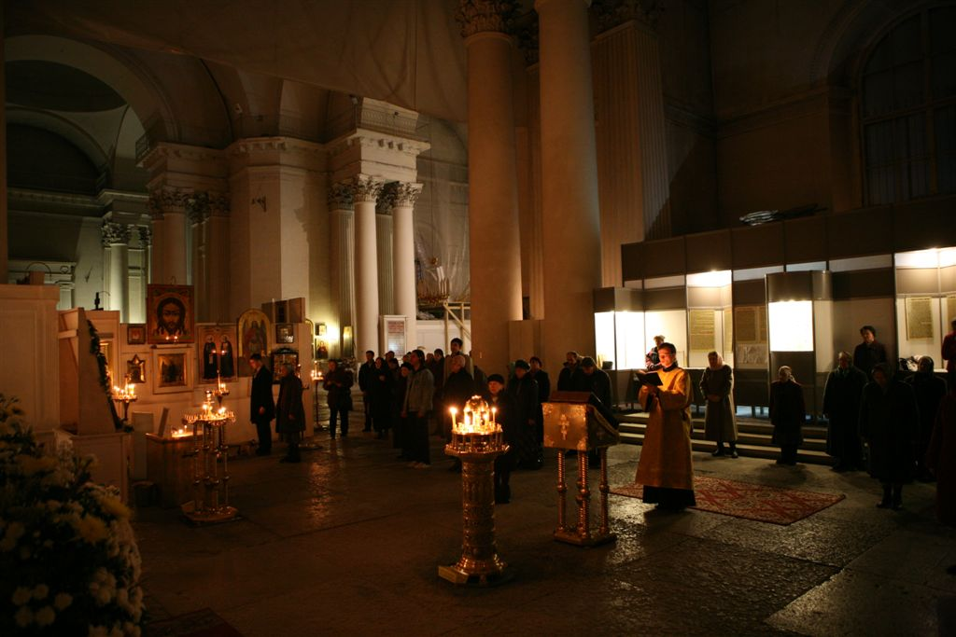
Чтец перед праздничной иконой читает Шестопсалмие

Slide 3
Шестопсалмие
Слава в вышних Богу и на земле мир, среди людей – благоволение (Лк.2:14) (трижды).
Господи, Ты откроешь уста мои и уста мои возвестят хвалу Твою (Пс. 50:17) (дважды).
Пс. 3, 37,62.
Слава, и ныне; аллилуия: (трижды); Господи, помилуй (трижды); слава, и ныне:
Пс. 87, 102,142.
Псалом 3:
Господи, почему умножились теснящие меня? Многие восстают на меня, многие говорят душе моей: нет спасения ему в Боге его. Но Ты, Господи, заступник мой, слава моя, и Ты возносишь главу мою. Гласом моим я ко Господу воззвал, и Он услышал меня со святой горы Своей. Я уснул и спал; пробудился, ибо Господь защитит меня. Не убоюсь множеств людей, кругом нападающих на меня. Восстань, Господи, спаси меня, Боже мой, ибо Ты поразил всех враждующих против меня тщетно, зубы грешников Ты сокрушил. От Господа спасение и к народу Твоему – благословение Твоё.
Я уснул и спал; пробудился, ибо Господь защитит меня.

Slide 4
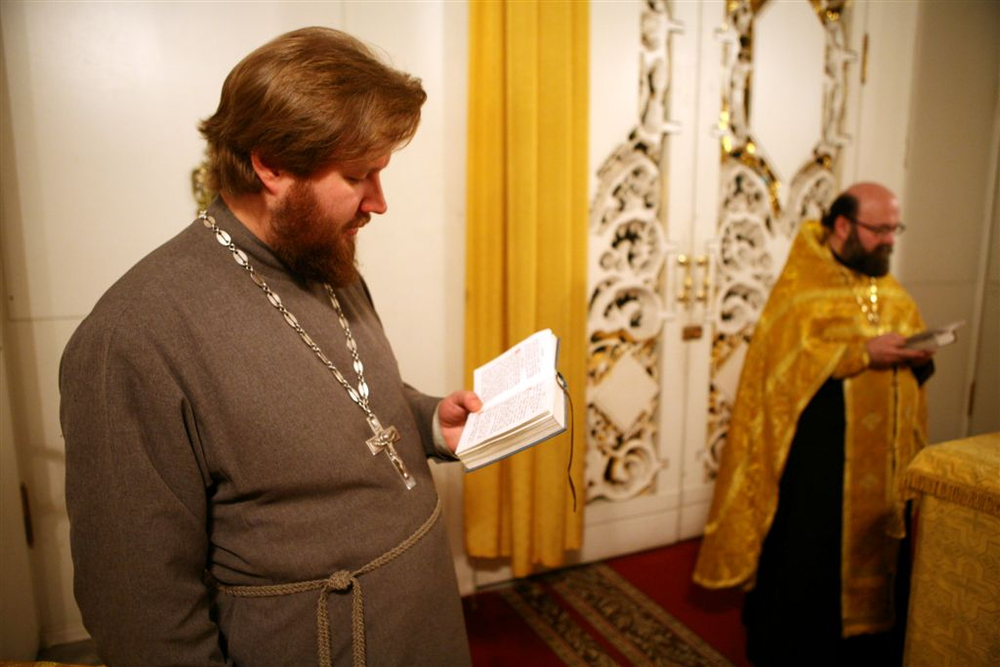
Во время чтения Шестопсалмия священник в алтаре у престола читает ряд особых утренних молитв

Slide 5
Молитвы утренние
Молитва 1:
Благодарим Тебя, Господи Боже наш, поднявшего нас с лож наших и вложившего в уста наши слово хвалы, дабы поклоняться и призывать имя Твоё святое, и молимся, прибегая к Твоим щедротам, которые Ты всегда нам являл в нашей жизни. И ныне пошли помощь Твою стоящим пред лицом святой славы Твоей и ожидающим от Тебя многой милости, и дай им со страхом и любовью всегда Тебе служить, восхвалять, воспевать. поклоняться Твоей неизъяснимой благости.
Ибо подобает Тебе вся слава, честь и поклонение, Отцу и Сыну и Святому Духу, ныне и всегда, и во веки веков. Аминь.
Молитва 12:
Восхваляем, воспеваем, благословляем и благодарим Тебя, Боже отцов наших, за то, что удалил Ты тень ночную и показал нам снова свет дневной! Но умоляем Твою благость – будь милостив ко грехам нашим и прими моление наше по великому Твоему милосердию, ибо мы к Тебе прибегаем, милостивому и всесильному Богу. Зажги в сердцах наших истинное солнце правды Твоей, просвети наш ум и все чувства сохрани, чтобы, как днём благообразно ходя путем заповедей Твоих, мы достигли жизни вечной, – ибо у Тебя источник жизни, – и удостоились наслаждения неприступным Твоим светом.
Ибо Ты – Бог наш, и Тебе славу воссылаем, Отцу и Сыну и Святому Духу, ныне и всегда, и во веки веков.

Slide 6
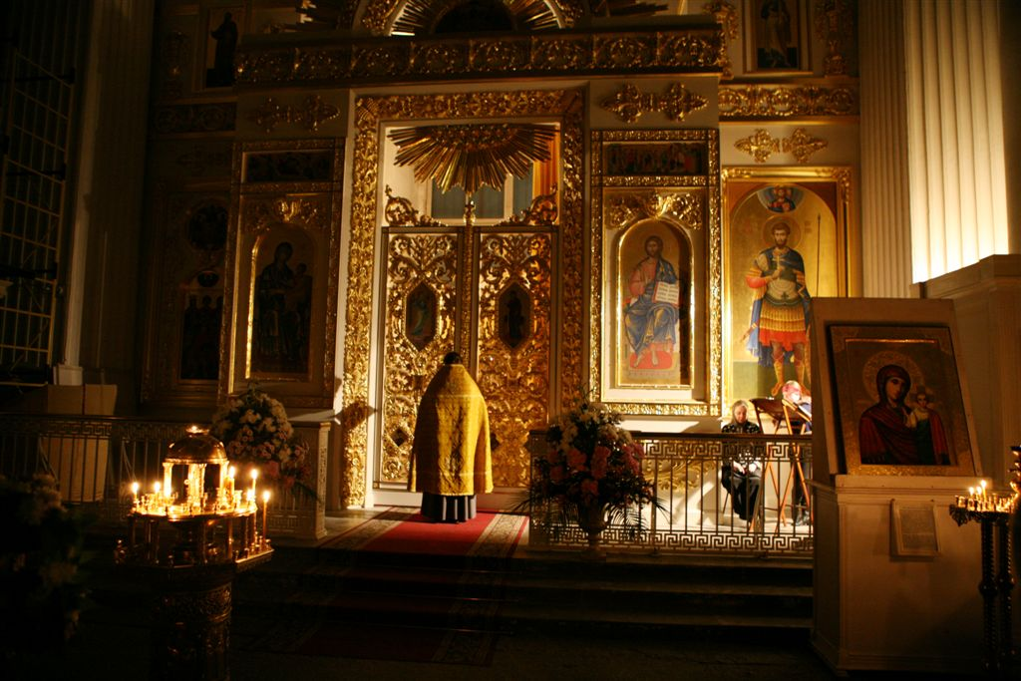
При чтении четвертого (87) псалма Шестопсалмия священник выходит из алтаря и дочитывает утренние молитвы перед Царскими вратами.

Slide 7
Мирная ектения: «Миром Господу помолимся».
Возглас священника: Ибо подобает Тебе вся слава, честь и поклонение, Отцу и Сыну и Святому Духу, ныне и всегда, и во веки веков.
Затем диакон возглашает:
Бог – Господь, и Он явился нам; благословен Грядущий во имя Господне.
Стих: Прославляйте Господа, ибо Он благ, ибо вовек милость Его.
Стих: Обступив, окружили меня, но я именем Господним воспротивился им.
Стих: Не умру, но буду жить и возвещу дела Господни.
Стих: Камень, который отвергли строители, он оказался во главе угла: от Господа это было, и дивно в очах наших (Пс. 117:27А, 26А, 1, 11, 17, 22–23).
Хор после каждого стиха повторяет: Бог – Господь, и Он явился нам; благословен Грядущий во имя Господне.

Slide 8
Затем поются тропари (тропари на «Бог Господь»): тропарь праздника (дважды), Слава, и ныне: Богородичен.
Воскресный тропарь 1 гласа:
Хотя камень был опечатан иудеями, и воины стерегли пречистое тело Твое, воскрес Ты в третий день, Спаситель, даруя миру жизнь. Потому Силы небесные взывали к Тебе, Податель жизни: "Слава воскресению Твоему, Христе; слава Царству Твоему; слава промыслу Твоему, Единый Человеколюбец! (Дважды).
Слава, и ныне, Богородичен: Гавриил возгласил Тебе, Дева, "Радуйся", и с тем возгласом воплощался всех Владыка в Тебе, святом Ковчеге, как сказал праведный Давид. Явилась Ты пространнее небес, носив Создателя Твоего. Слава Вселившемуся в Тебя; слава Происшедшему из Тебя; слава Освободившему нас рождением от Тебя.

Slide 9
После тропарей читается (стихословится) 2 и 3 кафизма.
Каждая кафизма разделяется на три части (Славы), то есть после каждой части читается/поется Слава, и ныне; Аллилуия, аллилуия, алилуия, слава Тебе, Боже (трижды); Господи, помилуй (трижды); Слава, и ныне:
После каждой кафизмы произносится Малая ектения и читаются седальны (седальны по стихословии).

Slide 10
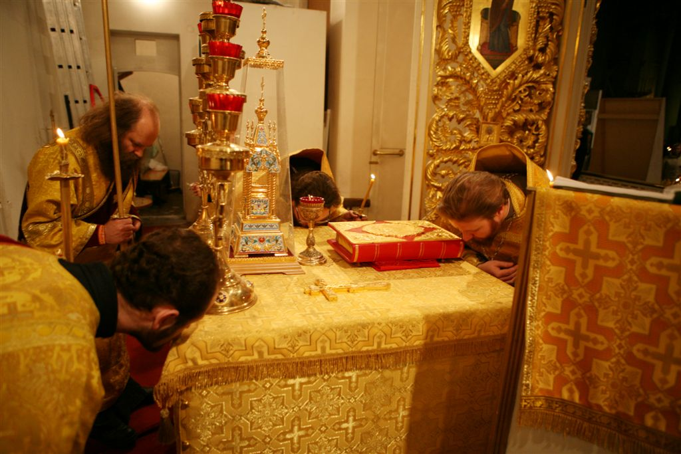
После седальнов хор начинает торжественно петь «Хвалите имя Господне». Духовенство прикладывается к Престолу и выходит на полиелей в центр храма.

Slide 11
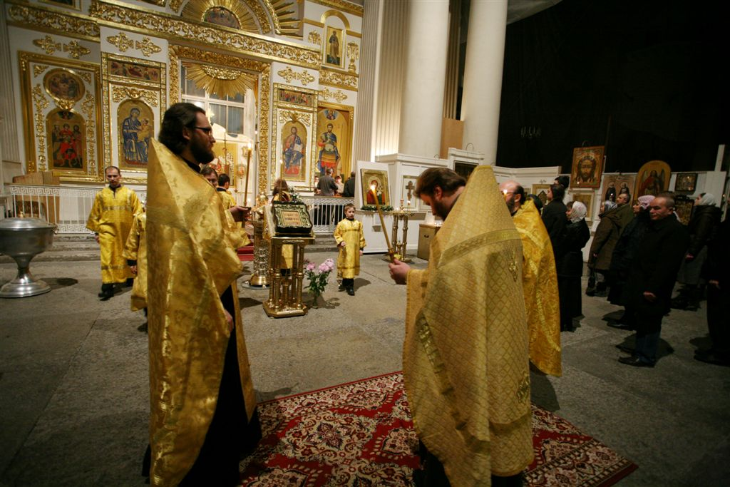
Полиелей

Slide 12
Хор начинает торжественно петь стихи 134 и 135 псалмов с прибавлением к ним хвалы: «Аллилуия».
Хвалите имя Господне, хвалите, рабы, Господа.
Благословен Господь с Сиона, живущий в Иерусалиме!
Прославляйте Господа, ибо Он благ, ибо вовек милость Его.
Прославляйте Бога небесного, ибо вовек милость Его.
Эта часть утрени называется «полиелей», что дословно с греческого означает «многомаслие» или «многомилостивое пение».
В храме зажигаются все светильники.
Настоятель раздает всем священникам свечи и совершает каждение, стоя на месте.
Если на воскресный день выпадает праздник, то после полиелейных псалмов духовенство поет Величание.
Например: Величаем тебя, святитель, отче Николай, и чтим святую память твою, ибо молишь ты за нас Христа, Бога нашего.

Slide 13
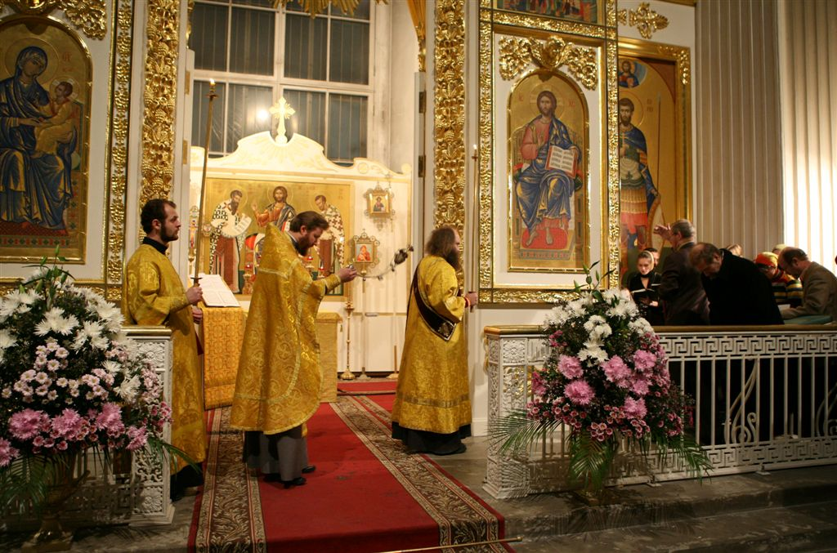
После пения 134 и 135 псалма настоятель в сопровождении диакона совершает полное каждение храма. Хор поет тропари «по непорочных»: «Благословен еси, Господи:»

Slide 14
Воскресные тропари «по непорочных»
Благословен Ты, Господи, научи меня повелениям Твоим.
Ангельский сонм изумился, видя Тебя, Спаситель, к мертвым причтенного, но силу смерти сокрушившего, и Адама с Собою воздвигшего, и от ада всех освободившего.
Благословен Ты, Господи, научи меня повелениям Твоим.
"Что вы миро слезами сострадания, о ученицы, разбавляете?" – Ангел, блистающий в гробнице, к мироносицам взывал, – "осмотрите вы гробницу и познайте, что воскрес Спаситель из гроба!"
Благословен Ты, Господи, научи меня повелениям Твоим.
Рано утром поспешили мироносицы ко гробу Твоему с рыданиями. Но предстал пред ними Ангел и возгласил: "Кончилось время рыдания, не плачьте но о воскресении Апостолам возвестите".
Благословен Ты, Господи, научи меня повелениям Твоим.
Жены-мироносицы, с миром пришедшие ко гробу Твоему, Спаситель, рыдали, тогда как Ангел им возглашал: "Что вы к мертвым Живого причисляете? Ведь как Бог воскрес Он из гроба".
Слава Отцу и Сыну и Святому Духу.
Поклонимся Отцу, и Его Сыну, и Святому Духу, святой Троице во едином существе, с Серафимами взывая: "Свят, Свят, Свят Ты, Господи".
И ныне и присно, и вовеки веков. Аминь.
Жизни Подателя родив, Ты, Дева, от греха Адама избавила, Еве же радость вместо скорби подала; от жизни отпавшего к ней же направил из Тебя воплотившийся Бог и Человек.
Аллилуия, аллилуия, аллилуия, слава Тебе, Боже (трижды).

Slide 15
Диакон возглашает малую ектению: «Снова и снова Господу помолимся».
Священник завершает: Ибо благословенно имя Твоё и прославлено Царство Твоё, Отца и Сына и Святого Духа, ныне и всегда, и во веки веков.
Хор: Аминь.
Чтец читает ипакои и/или седальны праздника.
Ипакои (от греч. глагола ύπακούω – прислушиваться, отвечать, откликаться, быть послушным) – песнопение в виде припева, которое слушают стоя, посвященное Воскресению Христову или событиям праздников. Большинство воскресных ипакоев повествуют о посещении живоносного гроба женами мироносицами или говорят о плодах воскресения Христова.
Ипакои 4 гласа:
Обстоятельства воскресения Твоего дивного, прибежав к Апостолам, возвещали мироносицы, что Ты воскрес, Христе, как Бог, подавая миру великую милость.

Slide 16
Антифоны степенны
Затем хор поет утренние антифоны, называющиеся «Степенны». Так они называются потому, что составлены применительно к 15 псалмам (119-133), носящим название «Песни степеней»,. так как они пелись на ступенях Иерусалимского храма двумя хорами иудеев.
Степенна, первый антифон 4-го гласа:
С юности моей воюют со мною многие страсти; но Сам защити и спаси меня, Спаситель мой.
Ненавидящие Сион, устыдитесь Господа: ибо вы будете иссушены, как трава огнем.
Слава, и ныне: Святым Духом всякая душа оживляется и очищением возвышается, в священной тайне просветляется Троическим Единством.

Slide 17
Диакон: Вонмем.
Священник: Мир всем.
Хор: И духови твоему.
Диакон: Премудрость!
Произносится прокимен гласа.
Глас 4:
Восстань, Господи, помоги нам, и избавь нас ради имени Твоего.
Стих: Боже, мы ушами нашими услышали, и отцы наши возвестили нам (Пс 43:27, 2А).
Диакон: Господу помолимся.
Хор: Господи, помилуй.
Священник возглашает: Ибо свят Ты, Боже наш, и во святых почиваешь, и Тебе славу воссылаем, Отцу и Сыну и Святому Духу, ныне и всегда, и во веки веков.
Хор: Аминь.
Диакон возглашает второй прокимен:
Всякое дыхание да хвалит Господа.
Стих: Хвалите Бога во святых Его, хвалите Его на тверди силы Его.

Slide 18
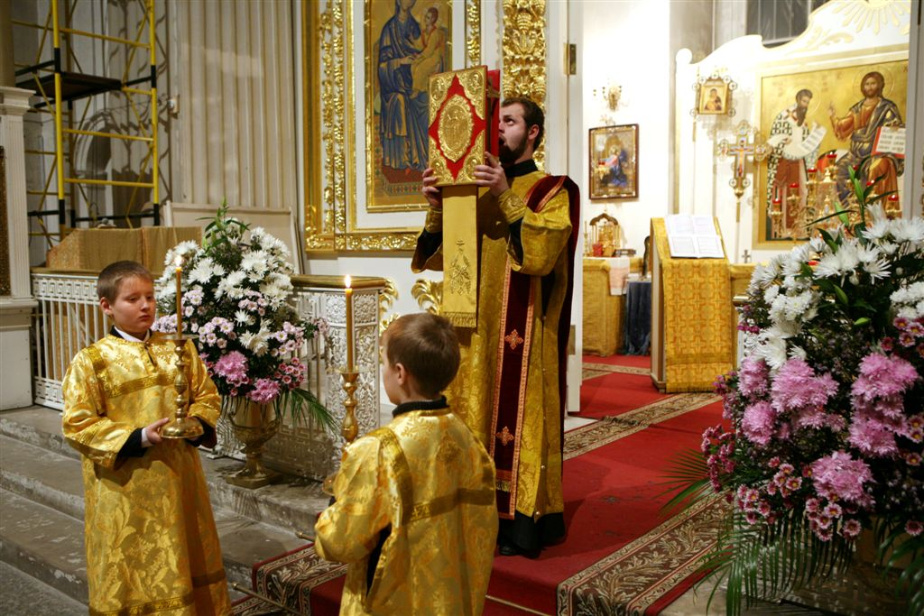
Диакон возглашает прокимен на утрени

Slide 19
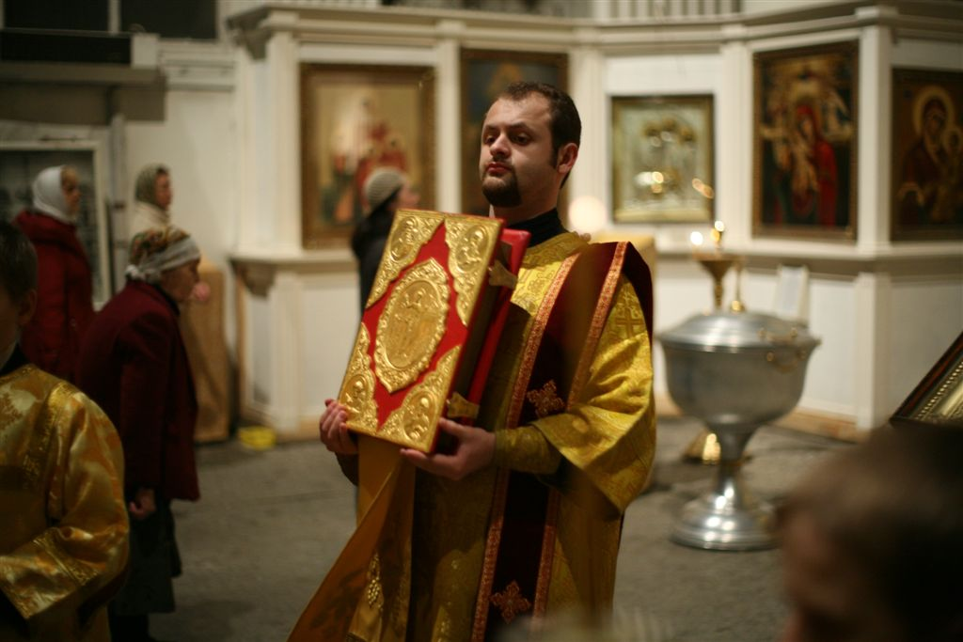
Диакон: Дабы удостоиться нам услышать святое Евангелие, Господа Бога молим.
Хор: Господи, помилуй (трижды).

Slide 20
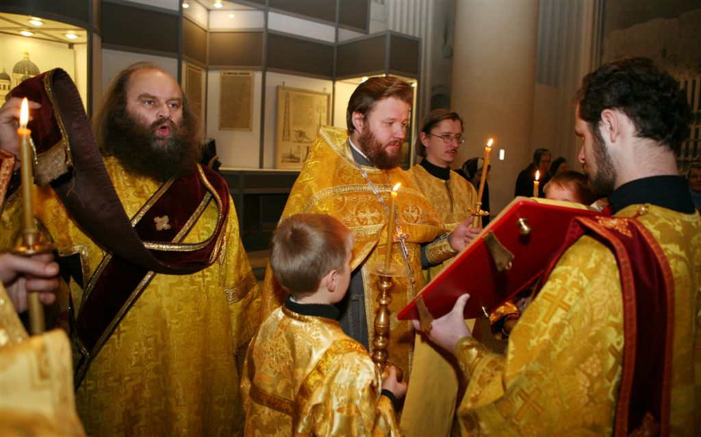
Диакон: Премудрость, прости, услышим святаго Евангелия.
Священник: Мир всем.
Хор: И духови твоему.

Slide 21
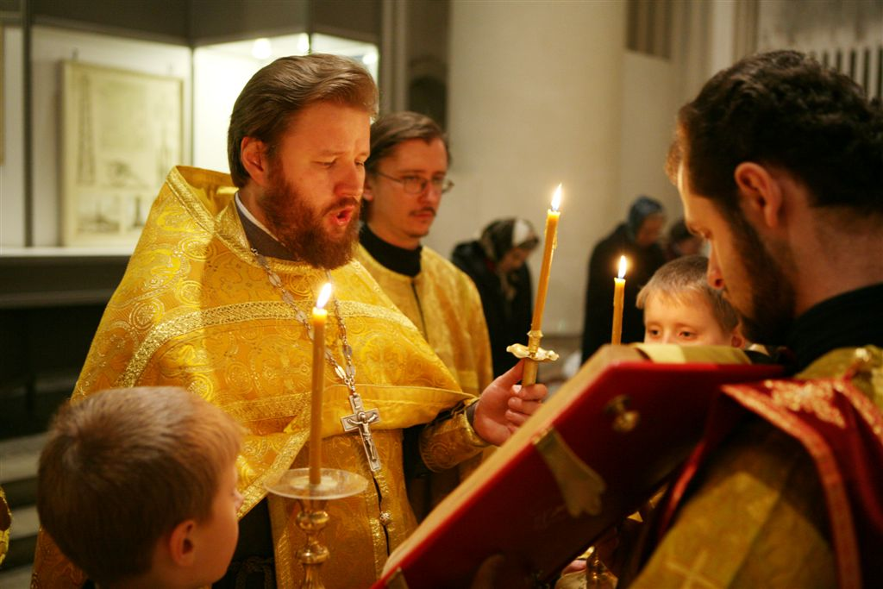
Священник: От (имя евангелиста) святого Евангелия чтение.
Хор: Слава Тебе, Господи, слава Тебе.
Диакон: Вонмем.

Slide 22
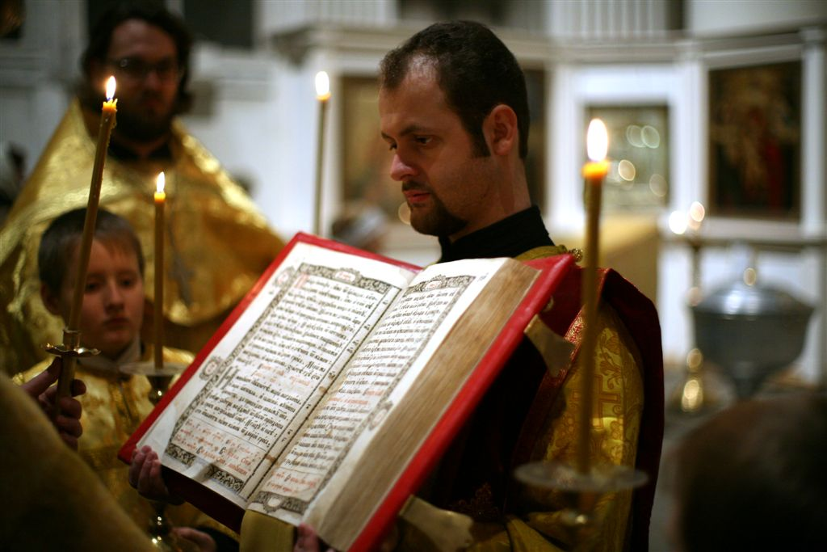
Чтение Евангелия

Slide 23
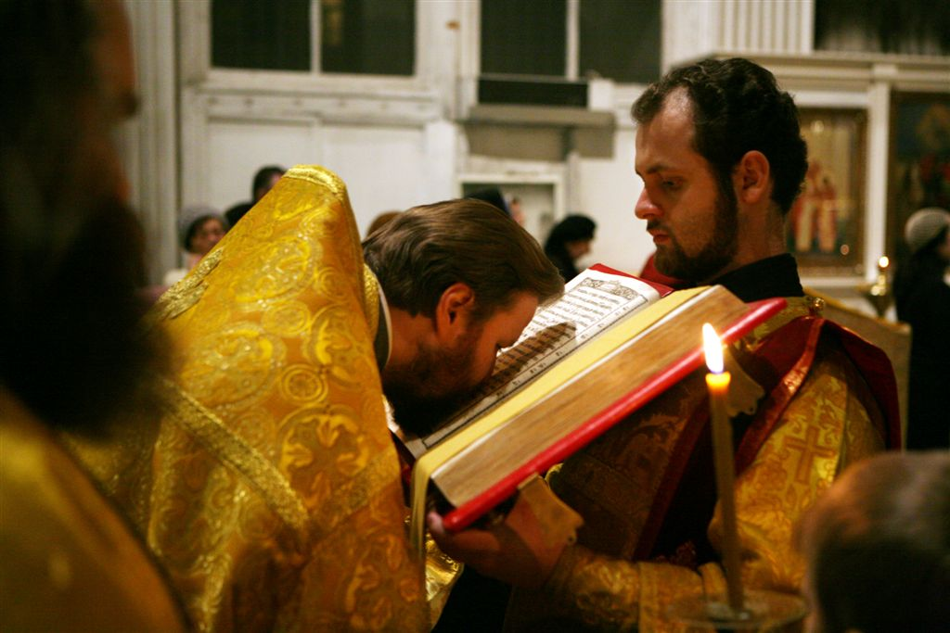
Хор после чтения Евангелия: Слава Тебе, Господи, слава Тебе!

Slide 24
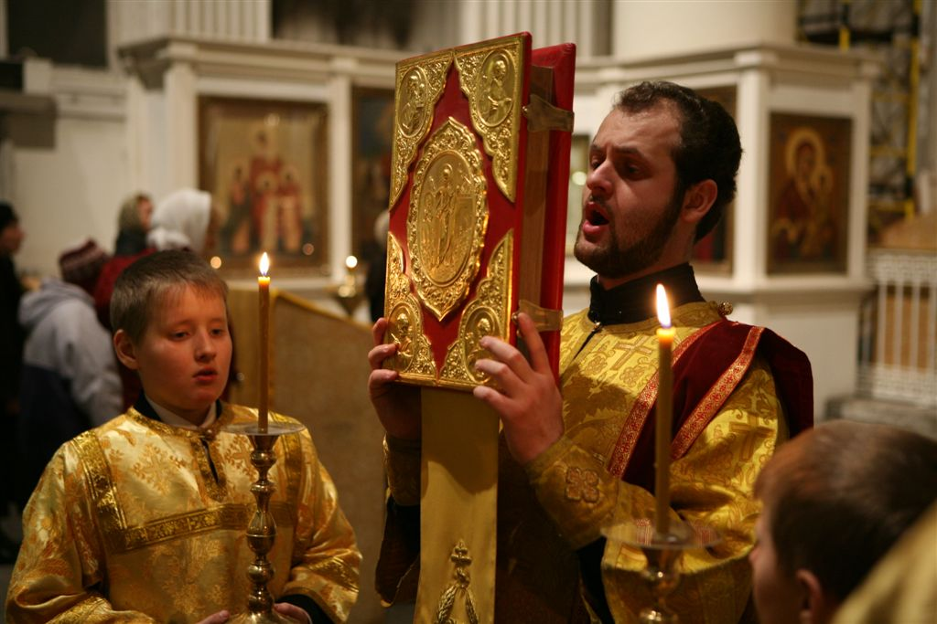
Воскресение Христово видевше…

Slide 25
Хор: Воскресение Христа увидев, поклонимся Святому Господу Иисусу, единому безгрешному. Кресту Твоему поклоняемся, Христе, и Святое воскресение Твоё поём и славим, ибо Ты – Бог наш, кроме Тебя иного не знаем, имя Твоё призываем. Придите, все верные, поклонимся святому Христову воскресению, ибо вот, пришла через Крест радость всему мiру. Всегда благословляя Господа, воспеваем воскресение Его, ибо Он, распятие претерпев, смертию смерть сокрушил.

Slide 26
Читается 50 псалом.
Диакон поставляет Евангелие на аналой вместо праздничной иконы (Воскресения Христова).
После чтения псалма хор поет:
Слава: По молитвам Апостолов, Милостивый, изгладь множество согрешений наших.
И ныне: По молитвам Богородицы, Милостивый, изгладь множество согрешений наших.
Помилуй меня, Боже, по великой милости Твоей и по множеству щедрот Твоих изгладь беззаконие моё.
Воскрес Иисус из гроба, как предсказал, даровав нам вечную жизнь и великую милость.

Slide 27
Диакон, находясь на солее, возглашает прошение:
Спаси, Боже, народ Твой и благослови наследие Твоё, посети мiр Твой милостью и щедротами, возвысь рог христиан православных и ниспошли на нас богатые Твои милости: по ходатайствам всечистой Владычицы нашей Богородицы и Приснодевы Марии, силою священного и животворящего Креста; заступлением святых небесных Сил бесплотных, [мольбами] святого славного пророка Предтечи и Крестителя Иоанна, святых славных и всехвальных Апостолов; святых отцов наших, [великих] иерархов и вселенских учителей Василия Великого, Григория Богослова и Иоанна Златоуста; святого отца нашего Николая, архиепископа Мир Ликийских, чудотворца; святых равноапостольных Мефодия и Кирилла, учителей славянских, святых равноапостольных великого князя Владимира и великой княгини Ольги; святых отцов наших и всероссийских чудотворцев Петра, Алексия, Ионы, Филиппа и Ермогена; святых славных и победоносных мучеников, преподобных и богоносных отцов наших, святых и праведных богоотцов Иоакима и Анны, (святого храма и святых дня) и всех Твоих святых: умоляем Тебя, многомилостивый Господи, услышь нас, грешных, молящихся Тебе, и помилуй нас.

Slide 28
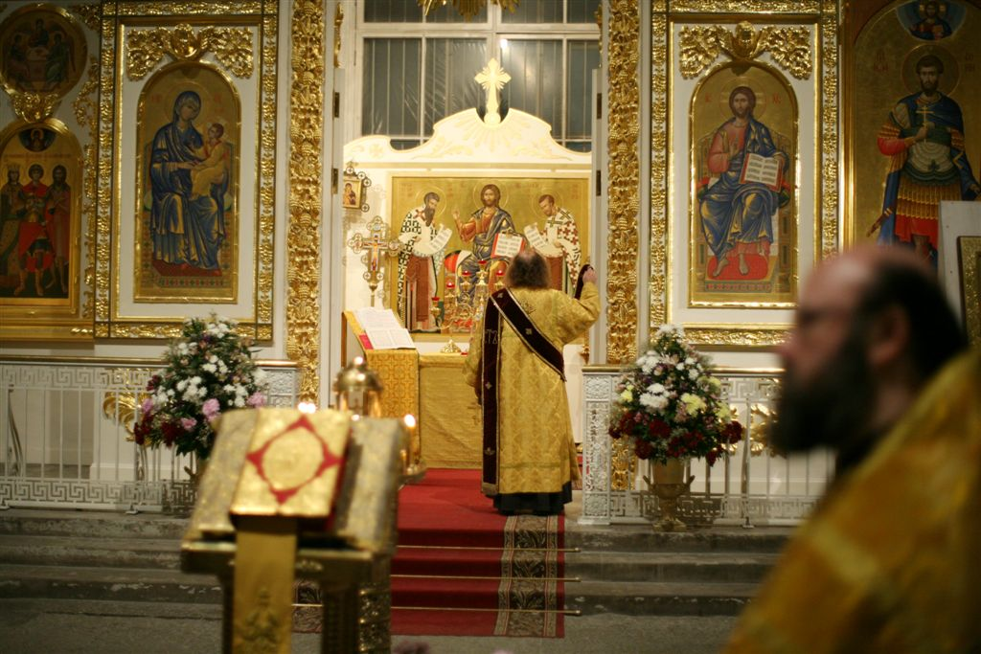
Диакон возглашает на утрени «Спаси, Боже, люди Твоя»

Slide 29
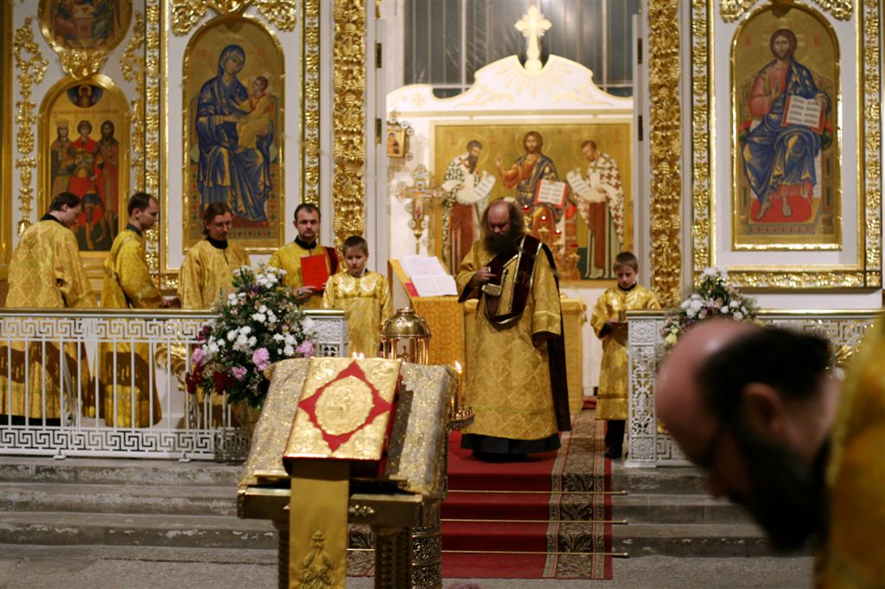
Хор: Господи, помилуй (12 раз).
Священник возглашает: По милости и щедротам и человеколюбию единородного Твоего Сына, с Которым благословен Ты, со всесвятым и благим и животворящим Твоим Духом, ныне и всегда и во веки веков.
Хор: Аминь.

